Slide 1
MÁI TRƯỜNG TUỔI THƠ

Slide 2
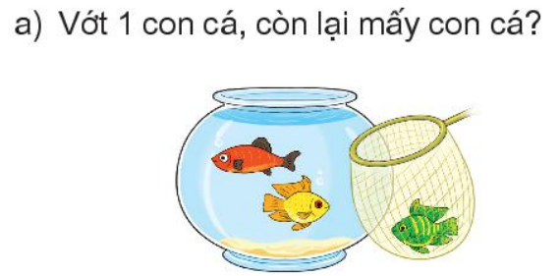
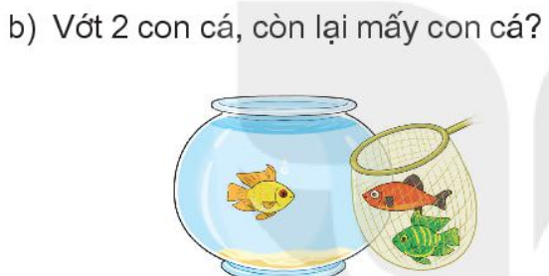
MÁI TRƯỜNG TUỔI THƠ
3 - 1 = 2
3 - 2 = 1

Slide 3
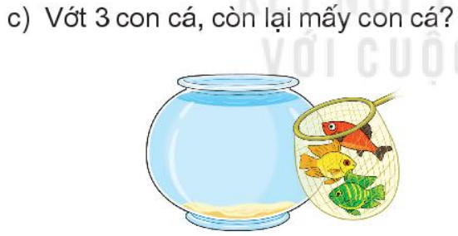
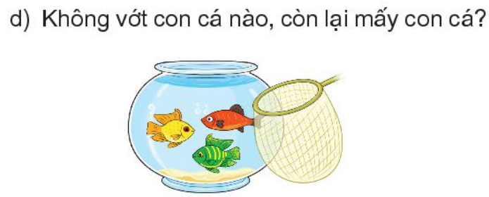
MÁI TRƯỜNG TUỔI THƠ
3 - 3 = 0
3 - 0 = 3

Slide 4
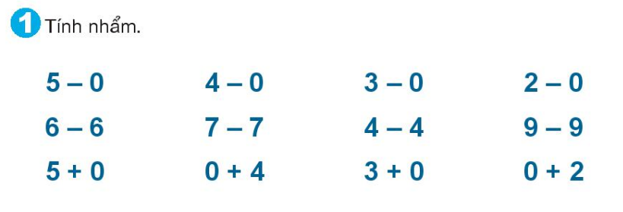
MÁI TRƯỜNG TUỔI THƠ
= 5
= 4
= 3
= 2
= 0
= 0
= 0
= 0
= 5
= 4
= 3
= 2

Slide 5
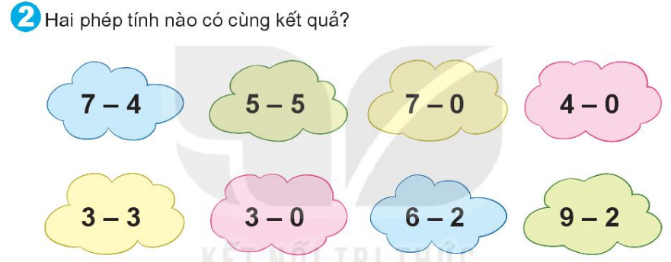
MÁI TRƯỜNG TUỔI THƠ

Slide 6
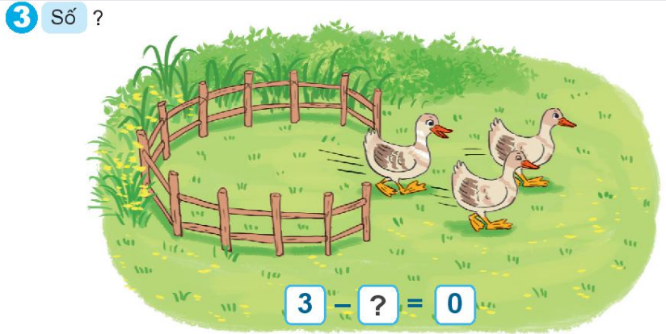
MÁI TRƯỜNG TUỔI THƠ
3

Slide 8
CÁM ƠN CÁC BẠN ĐÃ XEM
Bấm like để ủng hộ kênh
Coment: để nêu ý kiến của bạn
Đăng kí kênh để xem video mới
Link đăng kí kênh: https://www.youtube.com/channel/UC4KJdxTA14SyBEAm7x2c09w?sub_confirmation=1

